Slide 1


Nhiệt liệt chào mừng các cô giáo
đến dự tiết Tiếng Việt lớp 2A7

Slide 2
Tuần
18
ÔN TẬP
CUỐI HỌC KÌ I
Tiết 7 - 8

Slide 3





YÊU CẦU CẦN ĐẠT
Trình bày đúng bài chính tả
Biết viết hoa chữ cái đầu các dòng, tên riêng, sau dấu chấm.
Nghe – viết đúng chính tả bài
“ Niềm vui là gì?”
Làm đúng các bài tập chính tả phân biệt
yên/ iên

Slide 4

9
Nghe - viết:
Niềm vui là gì?
Gấu hĈ sŉ:
- Sŉ Π, wΗϛm νίi là gì ?
- NΗϛm νίi là đưϑ wằm ǇrΪg vŜg Ǉay Ε− ΑĞm sao ǇrƟ. – Sŉ Ǉrả lƟ gấu.
Thấy kΗĞn đi Ǖίa, gấu hĈ:
- Bạn kΗĞn Π, wΗϛm νίi là gì ?
- NΗϛm νίi là ǇrƟ Ǉạζ ǟáo, εúng Ǉớ δŪg ιải εuΐϜn ηà .
Bản quyền : FB Đặng Nhật Linh- https://www.facebook.com/nhat.linh.3557440

Slide 5



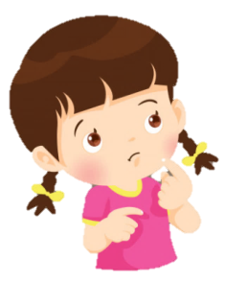




Tìm hiểu bài
Trong câu chuyện có những nhân vật nào?
- Trong câu chuyện có nhân vật: Gấu, sóc, kiến.
Gấu hỏi các bạn điều gì?
Gấu hỏi các bạn: Niềm vui là gì?
Gấu nhận được câu trả lời của các bạn như thế nào?
- Sóc: niềm vui là được nằm trong vòng tay mẹ đếm sao trời.
- Kiến: niềm vui là trời tạnh ráo, không phải chuyển nhà.
Bản quyền : FB Đặng Nhật Linh- https://www.facebook.com/nhat.linh.3557440

Slide 6
Lưu ý khi viết
Đoạn văn có dấu câu gì đặc biệt?
- Dấu hai chấm ( : ), và dấu gạch đầu dòng.
Khi viết cần chú ý điều gì?
- Khi viết chú ý viết đúng chính tả, các dấu ngắt nghỉ câu, dấu hai chấm, gạch đầu dòng. Viết hoa chữ cái đầu câu.
Các từ dễ viết sai trong bài:
Niềm vui, đếm sao, tạnh ráo, chuyển nhà
Bản quyền : FB Đặng Nhật Linh- https://www.facebook.com/nhat.linh.3557440

Slide 7

Luyện viết từ
tạnh ráo
Niềm vui
chuyển nhà
đếm sao

Slide 8
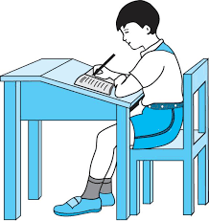
Tư thế ngồi viết
Lưng thẳng.
Không tì ngực xuống bàn.
Đầu hơi cúi.
Mắt cách vở khoảng 25-30cm.
Tay phải cầm bút
Tay trái tì nhẹ lên mép vở để giữ.
Hai chân để song song thoải mái.
Bản quyền : FB Đặng Nhật Linh- https://www.facebook.com/nhat.linh.3557440

Slide 9





VIẾT BÀI
vào vở ô li

Slide 10


SOÁT BÀI
Thứ sáu ngày 6 tháng 1 năm 2023
Tiếng Việt
Viết:NΗϛm νίi là gì ?
Gấu hĈ sŉ:
- Sŉ Π, wΗϛm νίi là gì ?
- NΗϛm νίi là đưϑ wằm ǇrΪg vŜg Ǉay Ε− ΑĞm sao ǇrƟ. Sŉ
Ǉrả lƟ gấu.
Thấy kΗĞn đi Ǖίa, gấu hĈ:
- Bạn kΗĞn Π, wΗϛm νίi là gì ?
- NΗϛm νίi là ǇrƟ Ǉạζ ǟáo, εúng Ǉớ δŪg ιải εuΐϜn ηà.

Slide 11
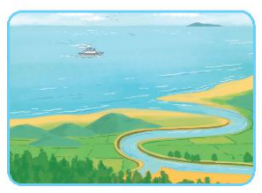


10
Tìm tiếng chưa iên hoặc yên thay cho ô vuông.
rộng mênh mông.
Xóm làng bình
núi có ruộng bậc thang.

Slide 12
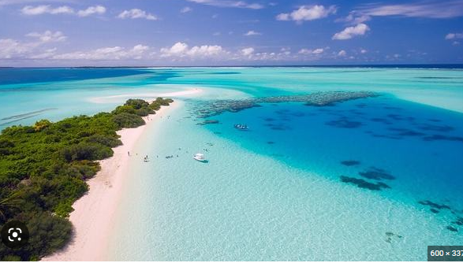

10
Tìm tiếng chưa iên hoặc yên thay cho ô vuông.
Biển
rộng mênh mông.

Slide 13
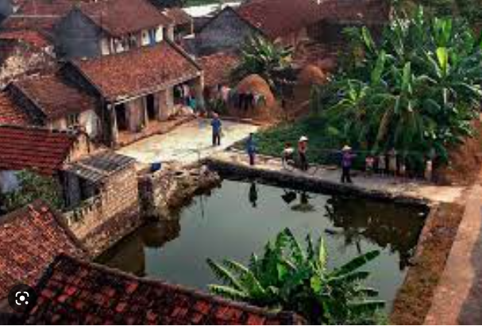
10
Tìm tiếng chưa iên hoặc yên thay cho ô vuông.
Xóm làng bình
yên.

Slide 14
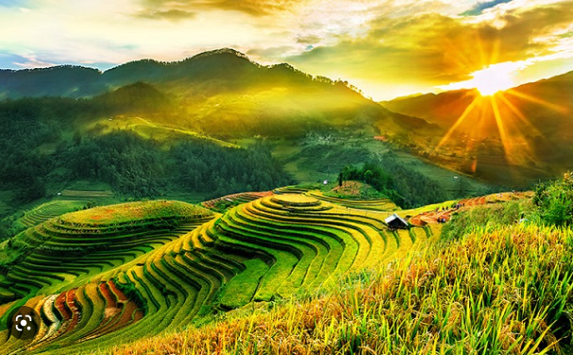
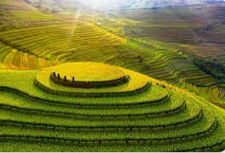
10
Tìm tiếng chưa iên hoặc yên thay cho ô vuông.
Miền
núi có ruộng bậc thang.

Slide 15
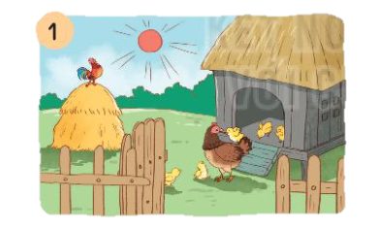
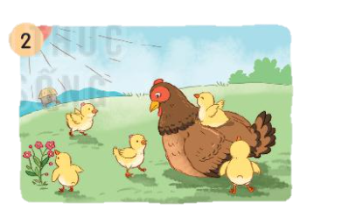


11
Nói tiếp câu kể lại sự việc trong tranh.
Quan sát từng tranh.
Đọc gợi ý.
Sáng tinh mơ, gà mẹ (…)
Gà mẹ cho đàn con (…)
Thảo luận nhóm.
Gà mẹ dẫn con đi (…)
Buổi trưa, gà mẹ và đàn con (…)

Slide 16
Sáng tinh mơ, gà mẹ gọi đàn con thức dậy và ra khỏi chuồng.
Gà mẹ cho đàn con chạy nhảy, tắm nắng dưới sân.
Buổi trưa, gà mẹ và đàn con nghỉ ngơi trong bóng mát. Lũ gà con chui dưới đôi cánh mẹ.
Gà mẹ dẫn con đi bắt giun trong vườn.

Slide 17

Củng cố - dặn dò

Slide 18





















Cảm ơn các cô giáo
đến dự tiết Tiếng Việt lớp 2A7
Tạm biệt và hẹn gặp lại
các con vào những tiết học sau!

